Slide 1
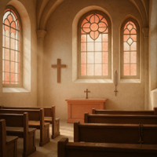
القديسة ماري ألفونسين
تقرير قصير عن حياتها وأهم أقوالها

Slide 2
• من هي القديسة ماري ألفونسين؟ • خدمة القديسة وإيمانها العميق • صفات القديسة وأقوالها المؤثرة • تأملات وتطبيق شخصي من حياتها
الأجندة

Slide 3
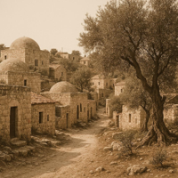
من هي القديسة ماري ألفونسين؟
• وُلدت في مدينة القدس عام 1843 باسم سلطانة غطّاس.
• أحبّت الصلاة ومساعدة الفقراء منذ طفولتها.
• قرّرت أن تصبح راهبة لتكريس حياتها لله.

Slide 4
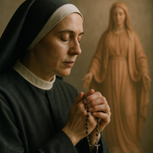
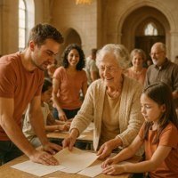
خدمتها وإيمانها
• كانت تخدم الفقراء والأطفال بمحبة وتواضع.
• أسّست رهبنة الوردية المقدسية بناءً على طلب العذراء.
• علاقتها بالعذراء كانت قوية وتعتمد على الصلاة اليومية.
• صفاتها: التواضع، الصبر، الطاعة، ومحبة الفقراء.

Slide 5
أقوالها وأفكارها
قول أعجبني:
“اعمل الخير بصمت، فالله يرى ما في قلبك.”
تطبيق القول: مساعدة الآخرين دون انتظار المدح.

Slide 6
التطبيق الشخصي
• تعلمت أهمية الخدمة والمحبة والصلاة.
• لو كنت مكانها لساعدت الأطفال والفقراءايضا.
• أكثر ما أعجبني هو تواضعها وإيمانها القوي.

Slide 7
عمل الطالب
ليث كركر
الصف الخامس (ه)

